Slide 1
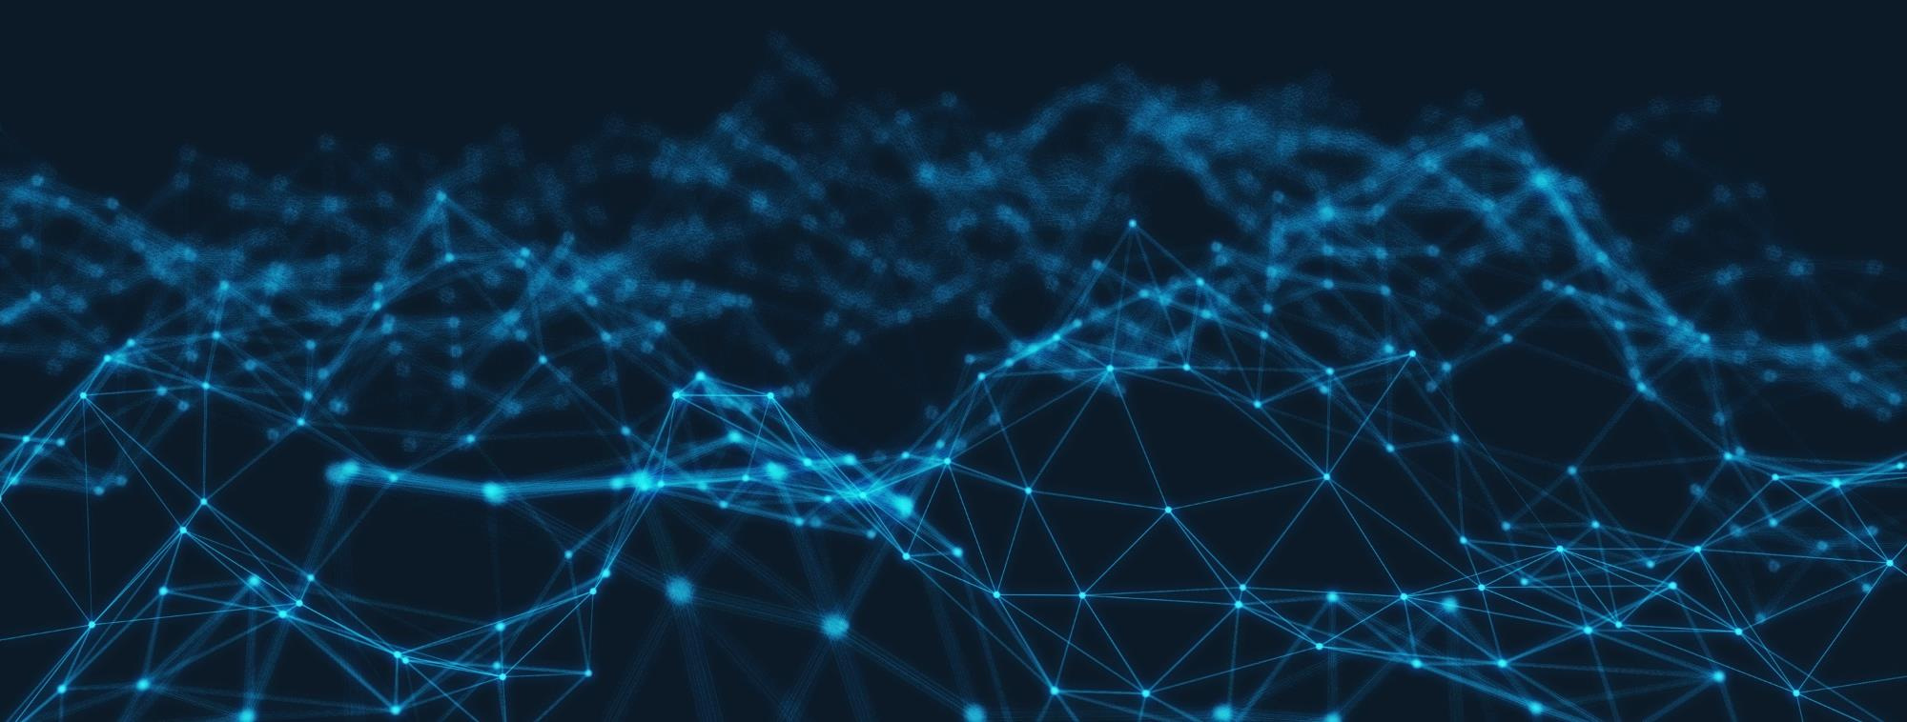
数据科学与工程导论
Introduction to Data Science and Engineering

Slide 2
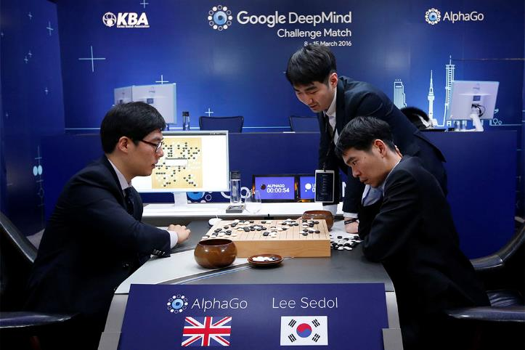
开篇实例
2016年3月，AlphaGo挑战世界冠军韩国职业九段棋手李世石。AlphaGo使用谷歌位于美国的云计算服务器，并通过光缆网络连接到韩国。
对弈结果为AlphaGo 4:1战胜了李世石。这次比赛在网络上引发了人们对此次比赛和人工智能的广泛讨论。
专业术语上来说，AlphaGo的做法是使用了蒙特卡洛树搜索与两个深度神经网络相结合的方法，其中一个是以估值网络来评估大量的选点，而以走棋网络来选择落子。在这种设计下，电脑可以结合树状图的长远推断，又可像人类的大脑一样自发学习进行直觉训练，以提高下棋实力。
AlphaGo

Slide 3
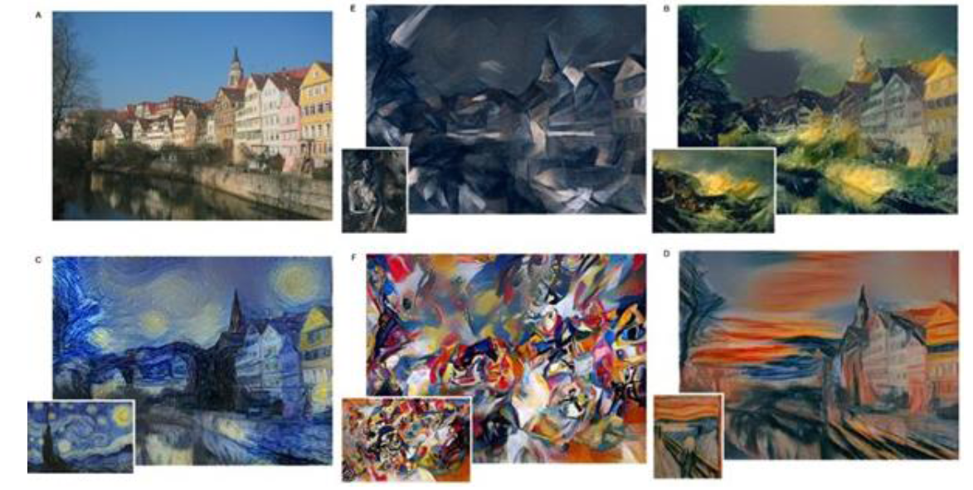
开篇实例
深度学习在艺术上的表现

Slide 4
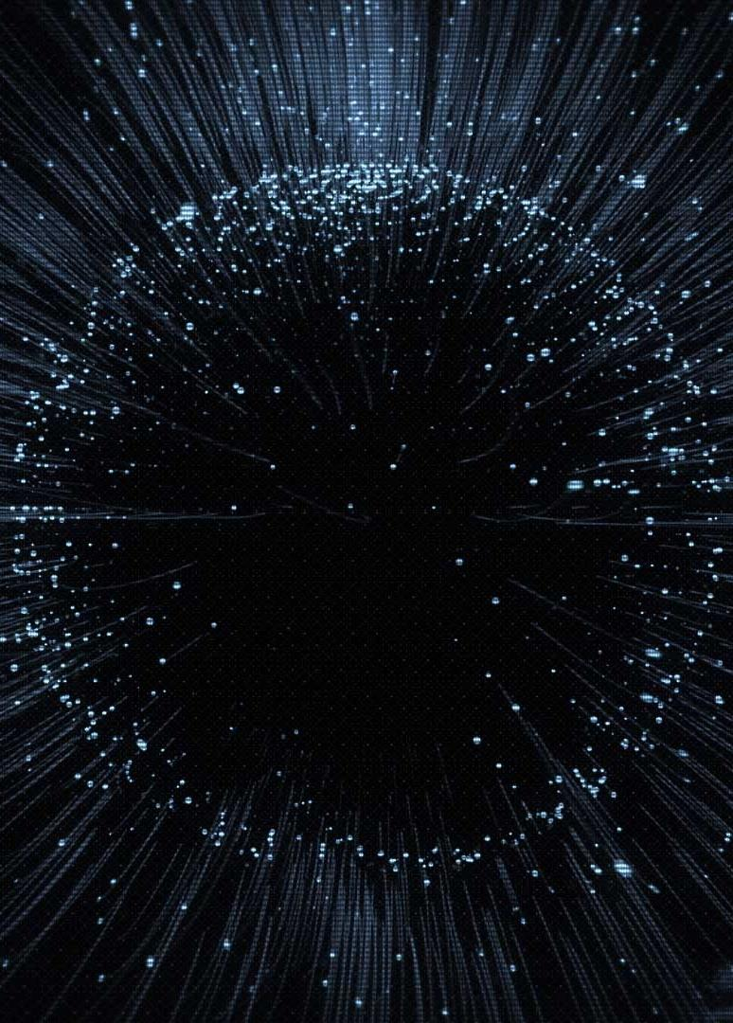
第 12 章 深度学习
1
深度学习介绍
2
深度学习拓展
3
深度学习应用
4
深度学习工具

Slide 5
12.1 深度学习介绍
人脑是一个超大规模的神经网络
大脑的外层像一个核桃，布满了褶皱，这一层组织称为皮层（Cortex）。
人类的神经网络

Slide 6
12.1 深度学习介绍
大脑有两层：灰色外层和白色内层
灰色层只有几毫米厚，其中紧密地压缩着几十亿个神经元（神经细胞）；
白色层在皮层灰质的下面，占据了皮层的大部分空间，由神经细胞相互之间无数条“连接线”组成。
就连一只蚂蚁的大脑也有大约250,000个神经元！
人类的神经网络

Slide 7
12.1 深度学习介绍
树突
细胞体
每个神经细胞通过树突与其他大约10,000个其他神经细胞相连。
这就使得你的大脑中所有神经细胞之间连接总计可能有……
100,000,000,000,000个
轴突
突触
轴突末梢
人类的神经网络

Slide 8
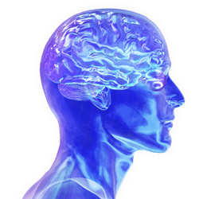
12.1 深度学习介绍
人类大脑的特点
能实现无监督学习
对损伤有冗余性
处理信息效率极高
善于归纳推广
有意识的
人类的神经网络

Slide 9
12.1 深度学习介绍
模拟大脑的人工神经网络（Artificial Neural Networks）是由许多叫做人工神经细胞（Artificial Neuron）的细小结构模块组成。
人工神经细胞采用电子方式模拟实现
人工神经网络

Slide 10
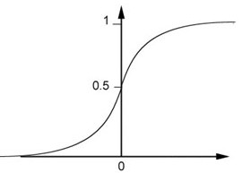
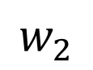
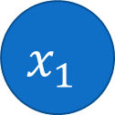
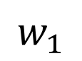

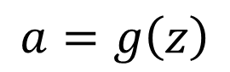

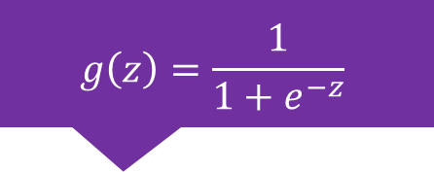
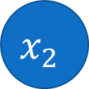
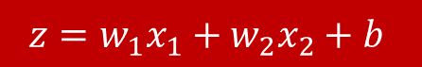
12.1 深度学习介绍
$$b$$
$$g\left(z\right)=\frac{1}{1+e^{−z}}$$
1
$$x_{1}$$
$$z$$
$$a=g\left(z\right)$$
$$w_{1}$$
$$x_{2}$$
$$w_{2}$$
$$z=w_{1}x_{1}+w_{2}x_{2}+b$$
人工神经网络

Slide 11



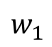
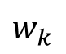

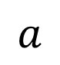
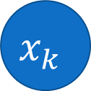
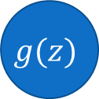
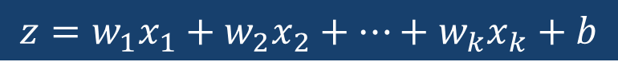
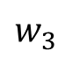

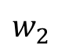
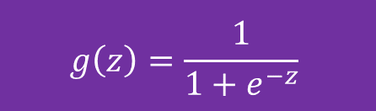
12.1 深度学习介绍
输入
$$x_{1}$$
权重
$$a=g\left(z\right)$$
$$w_{1}$$
$$x_{2}$$
$$w_{2}$$
激活函数
$$w_{3}$$
$$g\left(z\right)=\frac{1}{1+e^{−z}}$$
$$x_{3}$$
$$g(z)$$
$$a$$
.
.
.
$$w_{k}$$
$$z=w_{1}x_{1}+w_{2}x_{2}+…+w_{k}x_{k}+b$$
$$x_{k}$$
1
$$b$$
人工神经网络
偏置

Slide 12
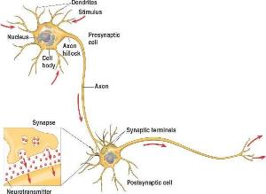
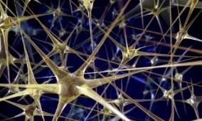
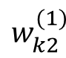
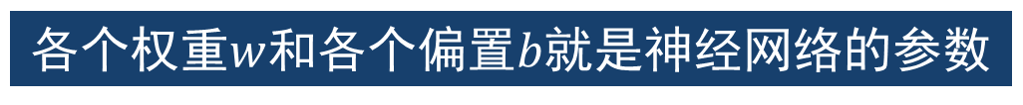
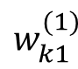
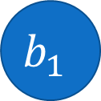
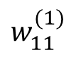
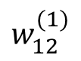
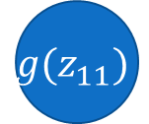
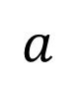
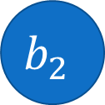
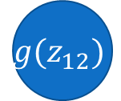
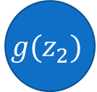
12.1 深度学习介绍
$$x_{1}$$
$$w_{11}^{(1)}$$
$$x_{2}$$
$$w_{12}^{(1)}$$
$$g(z_{11})$$
设计上一层的输出是下一层的输入
$$x_{3}$$
$$g(z_{2})$$
$$a$$
.
.
.
$$w_{k1}^{(1)}$$
$$g(z_{12})$$
$$w_{k2}^{(1)}$$
$$x_{k}$$
各个权重$w$和各个偏置$b就是$神经网络的参数
1
1
人工神经网络
$$b_{1}$$
$$b_{2}$$

Slide 13
12.1 深度学习介绍
输入层
隐藏层
输出层
添加少量隐层：浅层神经网络
人工神经网络

Slide 14
12.1 深度学习介绍
隐藏层
输入层
输出层
添加大量隐层：深度神经网络
人工神经网络

Slide 15
12.1 深度学习介绍
人工智能
机器学习
神经网络
深度学习
深度学习是神经网络的一个大分支
深度学习的基本结构是深度神经网络
什么是深度学习

Slide 16
12.1 深度学习介绍
“深度学习”这一概念由著名科学家Geoffrey Hinton等人在2006年-2007年《Science》等发表的文章被提出和兴起。
“深度学习”和“多层神经网络”没有太大的区别，只是为了把学术界的目光重新转移到神经网络上提出的新名词。
最近也有深度学习背景下产生的新技巧新设计，但是本质没有变化。
新的网络结构：CNN、LSTM、ResNet
新的激活函数：ReLU
新的权重初始化方法
新的防止过拟合方法
……
什么是深度学习

Slide 17
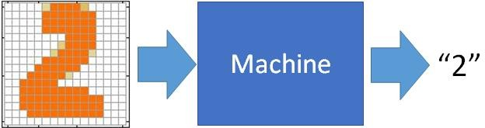
12.1 深度学习介绍
我们的假设任务：识别手写数字
16px*16px
建立模型
选择损失函数
参数学习
深度学习的使用步骤

Slide 18
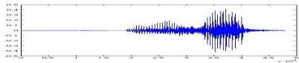

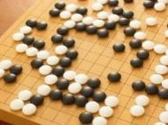
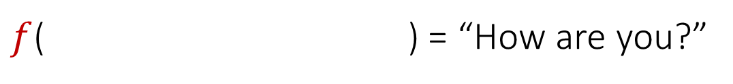
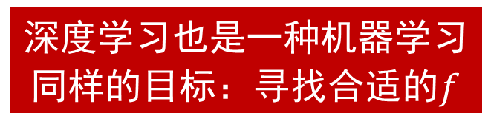
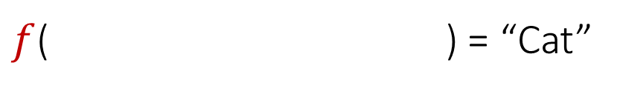
12.1 深度学习介绍
建立模型
损失函数
参数学习
机器学习 ≈ 寻找一个函数
语音识别
$f$( ) = “How are you?”
图像识别
$f$( ) = “Cat”
下围棋
$f$( ) = “5-5”（下一步落子处）
对话系统
$f$( “Hi” ) = “Hello!”（系统的回答）
深度学习也是一种机器学习
同样的目标：寻找合适的$f$
深度学习的使用步骤

Slide 19
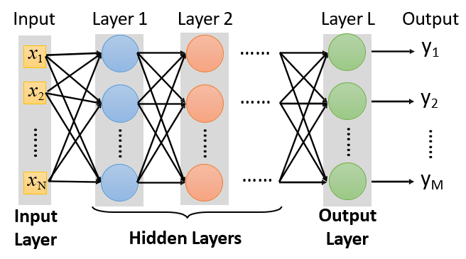
12.1 深度学习介绍
建立模型
损失函数
参数学习
输出层节点多
输出层
1个节点
分类问题的前馈神经网络的一般结构
回归问题的前馈神经网络的一般结构
深度学习的使用步骤

Slide 20
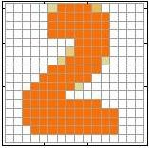

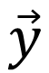
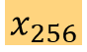
12.1 深度学习介绍
建立模型
损失函数
参数学习
$$f$$
0.11
0.92
2
.
.
.
y₁₀
0.21
$$x_{256}$$
概率值
16 x 16 = 256
Ink → 1
No ink → 0
$$\vec{y}$$
深度学习的使用步骤

Slide 21
12.1 深度学习介绍
建立模型
损失函数
参数学习
10分类
y₁₀
设置多少个隐藏层？
每层设置多少个神经元？
层与层之间如何连接？
实验 + 经验
你来决定！
深度学习的使用步骤

Slide 22
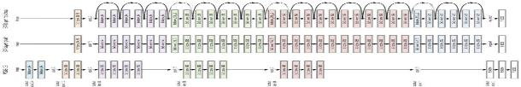
12.1 深度学习介绍
建立模型
损失函数
参数学习
模型 | 层数 | 结构 | 错误率
AlexNet(2012) | 8 |  | 16.4%
VGG(2014) | 19 |  | 7.3%
GoogleNet(2014) | 22 |  | 6.7%
ResNet(2015) | 152 |  | 3.57%
深度学习的使用步骤

Slide 23


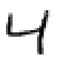


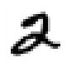

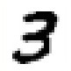
12.1 深度学习介绍
建立模型
损失函数
参数学习
准备训练数据：图片和它们的标签
“5”
“0”
“4”
“1”
“2”
“3”
“9” “1”
学习目标是在训练数据上定义的
深度学习的使用步骤

Slide 24
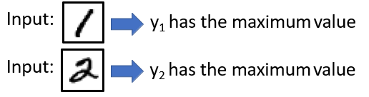



12.1 深度学习介绍
建立模型
损失函数
参数学习
学习目标：使损失降到最低
$$f$$
0.11
0
损失
Loss
0.92
1
.
.
.
.
.
.
尽可能接近
y₁₀
0.21
0
$$x_{256}$$
16 x 16 = 256
Ink → 1
No ink → 0
$$\vec{y}$$
实际值
理论值
深度学习的使用步骤

Slide 25




12.1 深度学习介绍
建立模型
损失函数
参数学习
学习目标：使损失降到最低
$$L=\sum_{r=1}^{R}{l_{r}}$$
最小化！
总损失：
找到合适的$f$
使$L$最小
深度学习中常用的损失函数
SVM Loss
Softmax Loss
找到合适的$w$和$b$
使$L$最小
深度学习的使用步骤

Slide 26


12.1 深度学习介绍
建立模型
损失函数
参数学习
找到合适的$w$和$b$
使$L$最小
新目标：
方法1：穷举所有可能的值，依次尝试？
Network parameters 𝜃 =
𝑤₁, 𝑤₂, 𝑤₃, ⋯ , 𝑏₁, 𝑏₂, 𝑏₃, ⋯
Millions of parameters
例如语音识别网络中某两层各含有1000个神经元
则会有1,000,000+个参数……
不现实
深度学习的使用步骤

Slide 27

12.1 深度学习介绍
建立模型
损失函数
参数学习
找到合适的$w$和$b$
使$L$最小
新目标：
方法2：主动寻找使总损失最小的参数
总损失
梯度下降法
随机初始值下的总损失
损失变小
损失变小
逐步调节参数，逐步逼近最小总损失
总损失最小
$$w$$
采用该参数
深度学习的使用步骤

Slide 28




12.1 深度学习介绍
建立模型
损失函数
参数学习
梯度代表函数在该点最大增长的方向和量
总损失
梯度下降法
计算该点梯度值$\frac{∂L}{∂w}$
梯度为负：增加$w$
梯度为正：减少$w$
$$w$$
深度学习的使用步骤

Slide 29

12.1 深度学习介绍
建立模型
损失函数
参数学习
梯度代表函数在该点最大增长的方向和量
总损失
梯度下降法
计算该点梯度值$\frac{∂L}{∂w}$
梯度为负：增加$w$
梯度为正：减少$w$
$$w$$
深度学习的使用步骤

Slide 30



12.1 深度学习介绍
建立模型
损失函数
参数学习
改变多少？
总损失
梯度下降法
计算该点梯度值$\frac{∂L}{∂w}$
反复迭代
更新$w←w−η\frac{∂L}{∂w}$
$$w$$
$$−η\frac{∂L}{∂w}$$
深度学习的使用步骤
$η$被称作学习率

Slide 31
12.1 深度学习介绍
建立模型
损失函数
参数学习
何时结束？
总损失
梯度下降法
计算该点梯度值$\frac{∂L}{∂w}$
反复迭代
更新$w←w−η\frac{∂L}{∂w}$
当更新程度很小时结束
$$w$$
$$−η\frac{∂L}{∂w}$$
深度学习的使用步骤

Slide 32

12.1 深度学习介绍
建立模型
损失函数
参数学习
梯度下降法
深度学习的使用步骤

Slide 33

12.1 深度学习介绍
建立模型
损失函数
参数学习
梯度下降法
深度学习的使用步骤

Slide 34








12.1 深度学习介绍
建立模型
损失函数
参数学习
局限：容易落入局部最小值
总损失
梯度下降法
$$\frac{∂L}{∂w}≈0$$
$$1$$
$$2$$
$$3$$
$$4$$
$$6$$
$$5$$
$$7$$
$$w$$
不是全局最优解
深度学习的使用步骤

Slide 35



12.1 深度学习介绍
建立模型
损失函数
参数学习
局限：容易落入局部最小值
梯度下降法
𝐿
选取不同的初始值，可能到达不同的局部最小值
𝑤₁
𝑤₂
深度学习的使用步骤

Slide 36

12.1 深度学习介绍
建立模型
损失函数
参数学习
基本思路：信号正向传播 误差反向传播
信号正向传播：输入样本从输入层传入，经过各隐藏层处理后，传向输出层，若输出层输出值与期望输出不符，则进入误差的反向传播阶段。
误差反向传播：将输出以某种形式通过隐藏层向输入层逐层反传，并将误差摊分给各层所有单元，从而获得各层的误差信号，该误差信号即作为修正各单元权值的依据。
反向传播算法
深度学习的使用步骤

Slide 37
第 12 章 深度学习
1
深度学习介绍
2
深度学习拓展
3
深度学习应用
4
深度学习工具

Slide 38

12.2 深度学习拓展
传统神经网络参数规模太大……
卷积神经网络

Slide 39

12.2 深度学习拓展
卷积神经网络（Convolutional Neural Network, CNN）是一种前馈神经网络，它的人工神经元可以响应一部分覆盖范围内的周围单元，对于大型图像处理有出色表现。
卷积神经网络由一个或多个卷积层和顶端的全连通层（对应经典的神经网络）组成，同时也包括关联权重和池化层。这一结构使得卷积神经网络能够利用输入数据的二维结构。
卷积神经网络

Slide 40

12.2 深度学习拓展
循环神经网络（Recurrent neural network：RNN）是神经网络的一种。可以描述动态时间行为，因为和前馈神经网络接受较特定结构的输入不同，RNN将状态在自身网络中循环传递，因此可以接受更广泛的时间序列结构输入。
循环神经网络

Slide 41
第 12 章 深度学习
1
深度学习介绍
2
深度学习拓展
3
深度学习应用
4
深度学习工具

Slide 42

12.3 深度学习应用
场景识别（CNN）
B. Zhou, A. Lapedriza, J. Xiao, A. Torralba, and A. Oliva. “Learning Deep Features for Scene Recognition using Places Database.” Advances in Neural Information Processing Systems 27 (NIPS), 2014.

Slide 43

12.3 深度学习应用
实体识别（CNN）
Karayev, Sergey, et al. "Recognizing image style." arXiv preprint arXiv:1311.3715 (2013).

Slide 44

12.3 深度学习应用
目标检测（R-CNN）
Girshick, Ross, et al. "Region-based convolutional networks for accurate object detection and segmentation." Pattern Analysis and Machine Intelligence, IEEE Transactions on 38.1 (2016): 142-158.

Slide 45


12.3 深度学习应用
图像自动注释（CNN+LSTM）
Donahue, Jeffrey, et al. "Long-term recurrent convolutional networks for visual recognition and description." Proceedings of the IEEE Conference on Computer Vision and Pattern Recognition. 2015.

Slide 46

12.3 深度学习应用
深度运动控制（CNN）
Levine, Sergey, et al. "End-to-end training of deep visuomotor policies." arXiv preprint arXiv:1504.00702 (2015).

Slide 47

12.3 深度学习应用
风格迁移（CNN）
Gatys, Leon A., Alexander S. Ecker, and Matthias Bethge. "A neural algorithm of artistic style." arXiv, 2015

Slide 48
第 12 章 深度学习
1
深度学习介绍
2
深度学习拓展
3
深度学习应用
4
深度学习工具

Slide 49
12.4 深度学习工具
操作系统
Ubuntu(Linux)
Windows
MacOS
编程语言
Python（学术界）
C/C++（工业界）
Java（极少使用）
硬件设备
TPU
GPU
CPU
操作系统与开发环境

Slide 50
12.4 深度学习工具
Keras
PyTorch
Python中以CNTK，TensorFlow或者Theano为计算后台
以人为本、快速建模
2017年3月开源
动态神经网络
高度模块化
简易上手
Python优先，命令式体验
轻松扩展
Caffe
MXNet
TensorFlow
源于Berkeley的主流CV工具包，支持C++，Python，Matlab
Model Zoo中有大量预训练好的模型供使用
中国人开发的深度学习框架
亚马逊选择作为官方框架
Google的深度学习框架
TensorBoard可视化工具，实时监控
数据和模型并行化好，速度快
常用框架

Slide 51

12.4 深度学习工具
常用框架

Slide 52


12.4 深度学习工具
书籍推荐

Slide 53
第 12 章 深度学习
1
深度学习介绍
2
深度学习拓展
3
深度学习应用
4
深度学习工具

